Slide 1

Pasirengimas dirbti pagal atnaujintą ugdymo turinį
Savivaldybės, švietimo pagalbos įstaigoms ir mokykloms
Kristina Paulikė,
Nacionalinės švietimo agentūros metodininkė
kristina.paulike@nsa.smm.lt
868647107

Slide 2
Kodėl būtina atnaujinti ugdymo turinį.
Kokios gali būti kliūtys.

Slide 3

Kodėl būtina atnaujinti ugdymo turinį
Dėl globalizacijos ir greitai kintančių technologijų spartėja ir visą pasaulį apėmę socialiniai, ekonominiai bei aplinkosaugos iššūkiai.
tam, kad žmonės sugebėtų valdyti pokyčius, jie privalo turėti tinkamas kompetencijas, kurias įgyti įmanoma tik užtikrinus kokybišką ir tinkamai suplanuotą švietimą.
Dėl pasikeitusių technologijų ir kintančių aplinkos poreikių atsiras naujų ūkio šakų, taigi, ir nauji gebėjimai, kuriuos ateityje privalės turėti mokyklų absolventai, bus kitokie.
Siekiant, kad mokiniai būtų parengti gyventi iššūkių ir galimybių kupiname pasaulyje, būtina patobulinti ugdymo turinį ir jo struktūrą.

Slide 4

Daugelyje šalių ir mokyklų matyti pastebimas posūkis prie XXI a. ugdymo turinio modelių, pavyzdžiui
Skaitmeninio ugdymo turinio.
Personalizuoto ugdymo turinio.
Tarpdisciplininio turinio ir kompetencijomis grindžiamo ugdymo turinio.
Lankstaus ugdymo turinio.

Slide 5
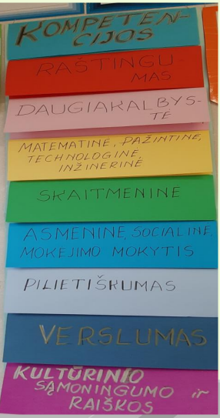
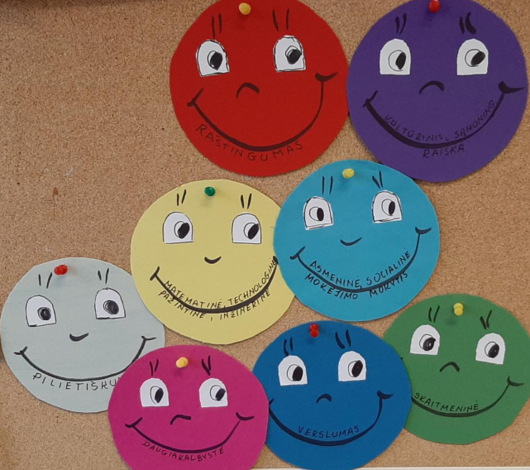
Kompetencijų raiška pradiniame ugdyme (Briuselis)
dr. D. Jakavonytės-Staškuvienės nuotraukos

Slide 6

Kas trukdo laiku įgyvendinti pokyčius
Vėlavimas pripažinti, kad reikia keisti ugdymo turinį, atsiranda tada, kai nesugebama operatyviai identifikuoti, jog būtina reaguoti į demografinius ir visuomenėje vykstančius pokyčius (pavyzdžiui, į skaitmeninių technologijų įsigalėjimą arba globalizaciją) ir keisti ugdymo turinį.
Vėlavimas priimti sprendimus reiškia, kad pripažinus, jog reikia keisti ugdymo turinį, praeina tam tikras laikotarpis iki momento, kai priimamas sprendimas parengti būtinų pokyčių įgyvendinimo veiksmų planą, įskaitant ir laiką susitarti dėl pokyčių reikalingumo.
Vėlavimas įgyvendinti pokyčius atsiranda tada, kai dėl įgyvendinimui kilusių kliūčių arba jį paskatinusių veiksnių nei nauji tikslai, nei atnaujintame ugdymo turinyje numatyta tvarka nepradedama greitu laiku praktiškai taikyti mokyklose.
Poveikio vėlavimas reiškia, kad nuo momento, kai imtasi veiksmų, iki pastebėto jų poveikio mokiniams praėjo tam tikras laikotarpis.
Suinteresuotųjų asmenų palaikymo stoka: nacionaliniu lygmeniu, savivaldos, vadovų, visuomenės ir kt.
Nepakankamas mokytojų pasirengimas, motyvacijos stoka arba pajėgumas įgyvendinti pokyčius.
Nevienodas pokyčių tempas atskiruose regionuose, vietovėse ar mokyklose.
https://www.nsa.smm.lt/wp-content/uploads/2021/12/EBPO_Ko-mokosi-mokiniai-viesinimui.pdf?fbclid=IwAR0R3CYzCA8iRWfKEBTJ9a-JKLPYLPX9eP_tczFGrkGPb43CGAdqiDGcUBY

Slide 7
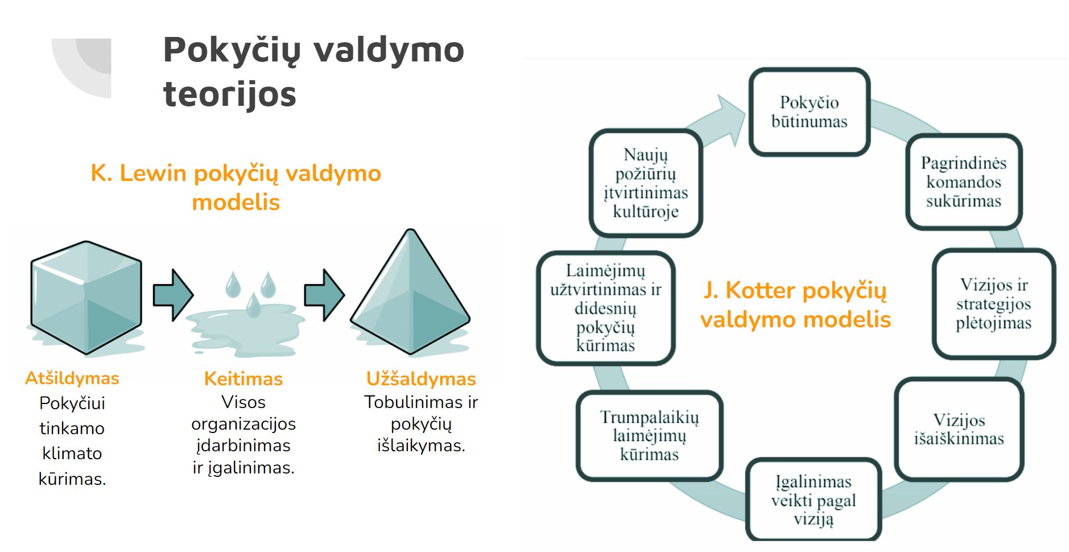

Slide 8
Pasirengimo dirbti pagal atnaujintą ugdymo turinį rekomendacijos

Slide 9
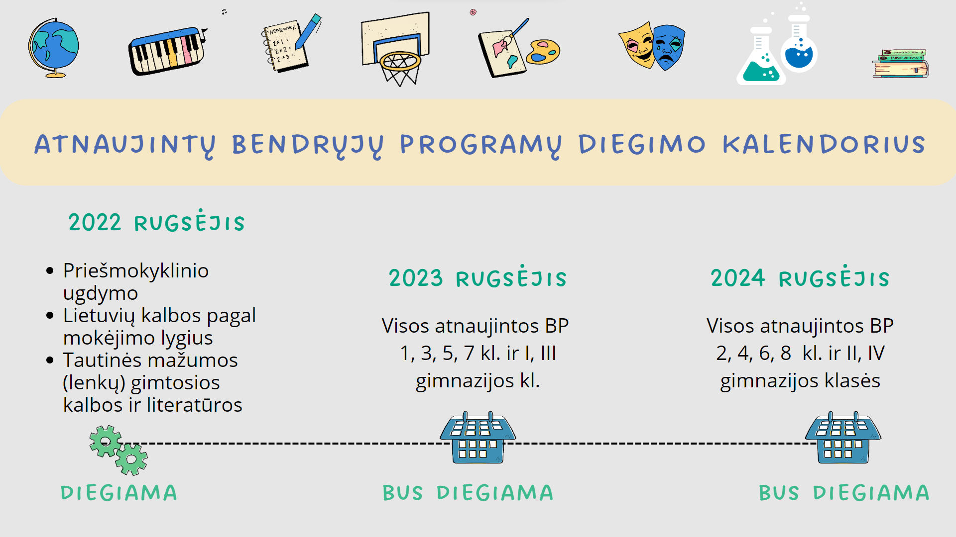

Slide 10
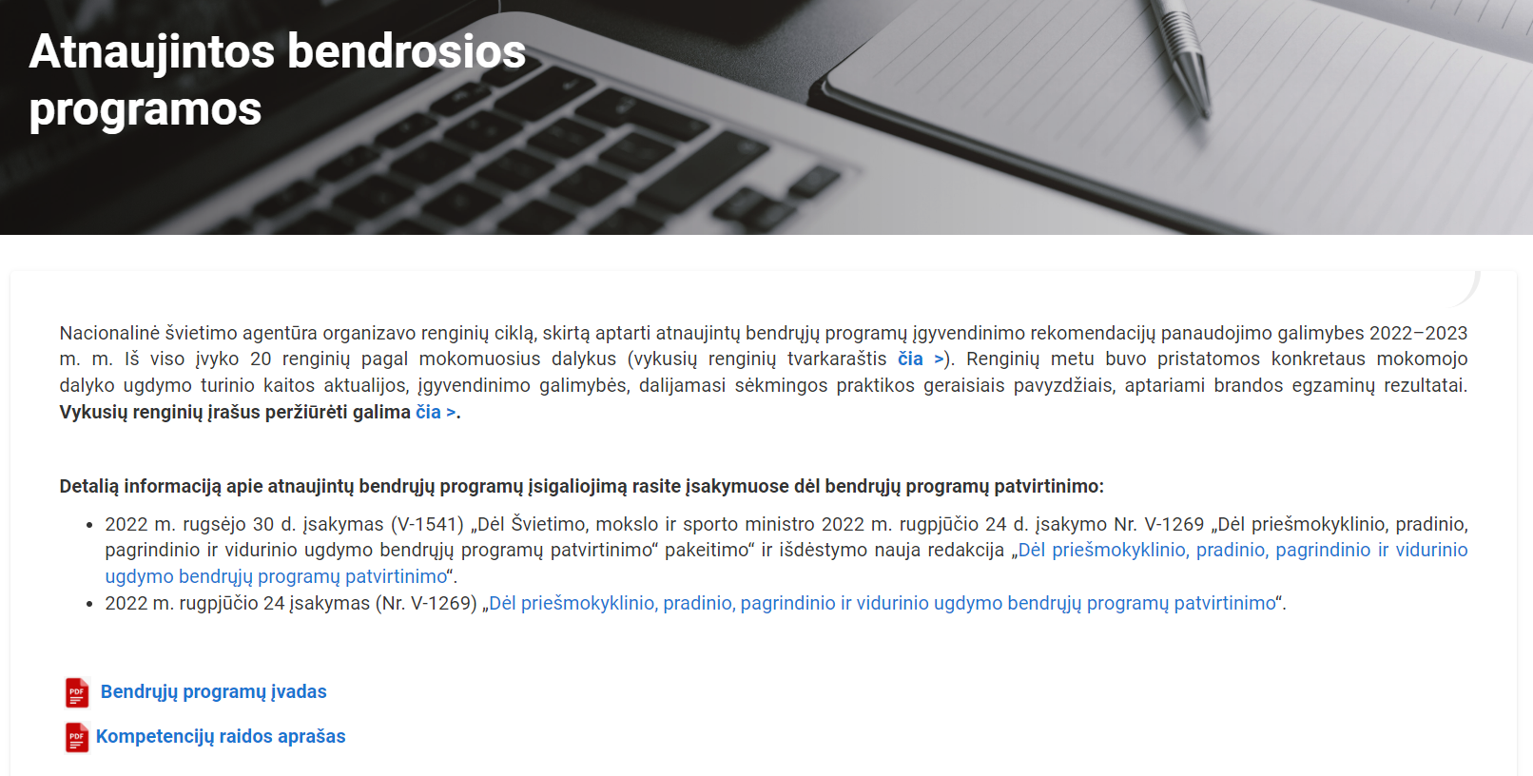
Dokumentai (1). Bendrųjų programų įvadas ir
Kompetencijų raidos aprašas
Atnaujintos BP: https://www.emokykla.lt/bendrasis/bendrosios-programos/atnaujintos-bendrosios-programos
BP įgyvendinimo rekomendacijos. Renginių įrašai: https://www.youtube.com/playlist?list=PLb3M6Z90Z4rRf8MMXfrKj_2hWlkqxN9N7

Slide 11
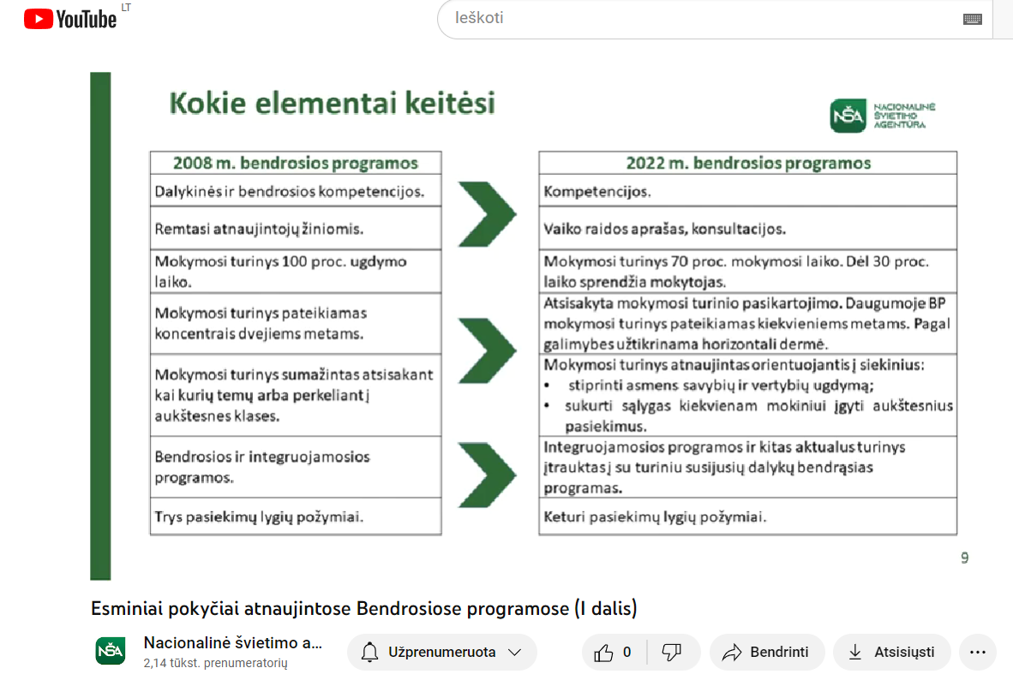
Kas pasikeitė Bendrosiose programose (video įrašas, I d.)
https://www.youtube.com/watch?v=4l5WUR2Y6vc&ab_channel=Nacionalin%C4%97%C5%A1vietimoagent%C5%ABra

Slide 12
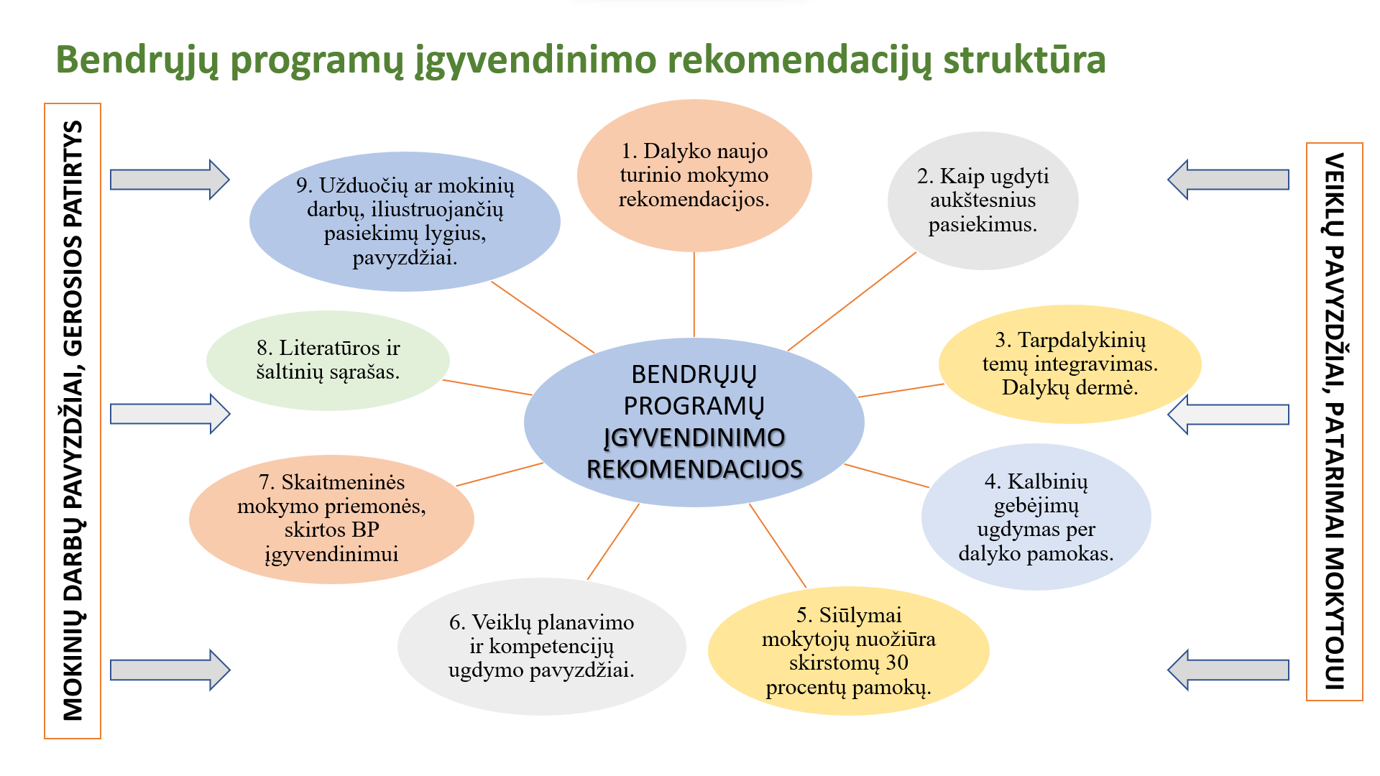
BP įgyvendinimo rekomendacijų struktūra

Slide 13
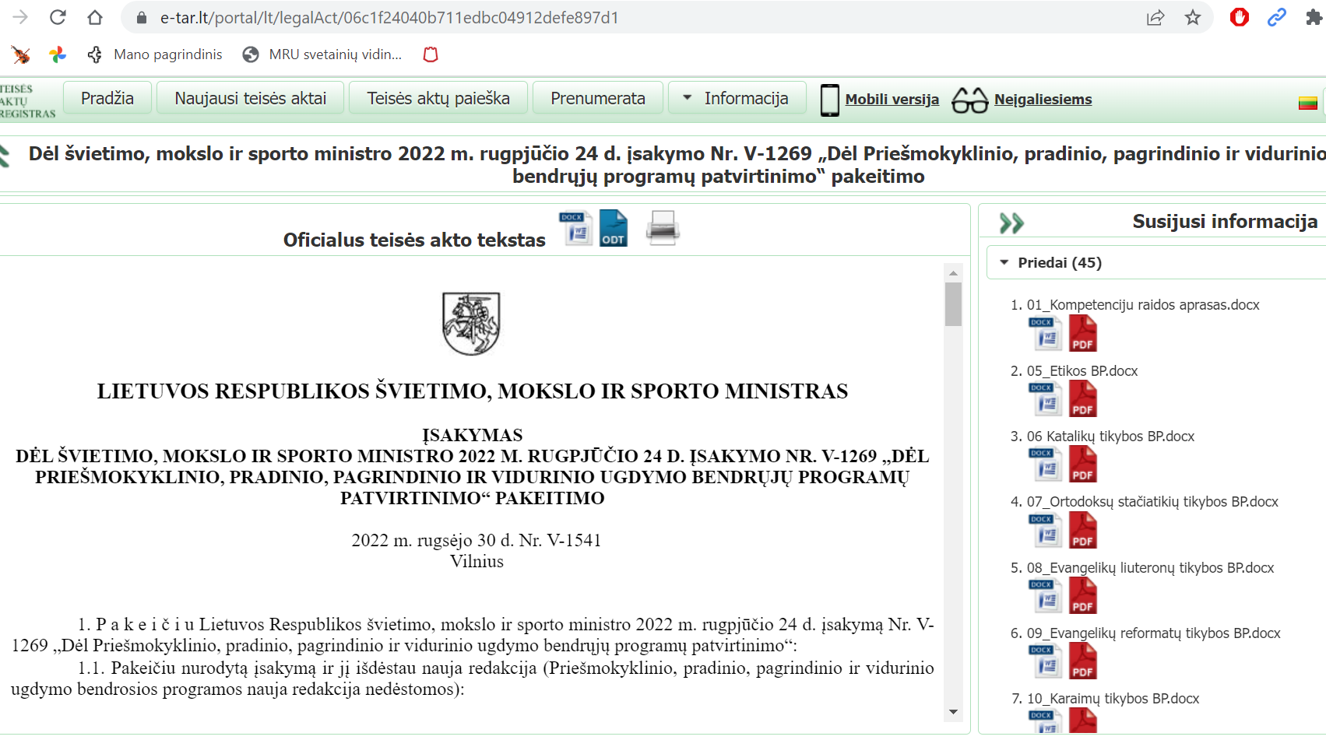
Dokumentai (2). Bendrosios programos
https://www.e-tar.lt/portal/lt/legalAct/06c1f24040b711edbc04912defe897d1

Slide 14
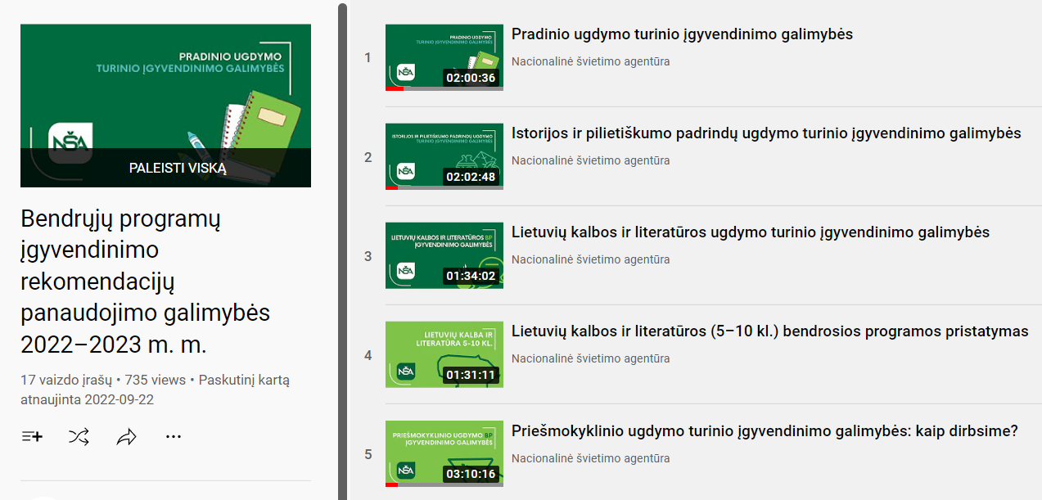
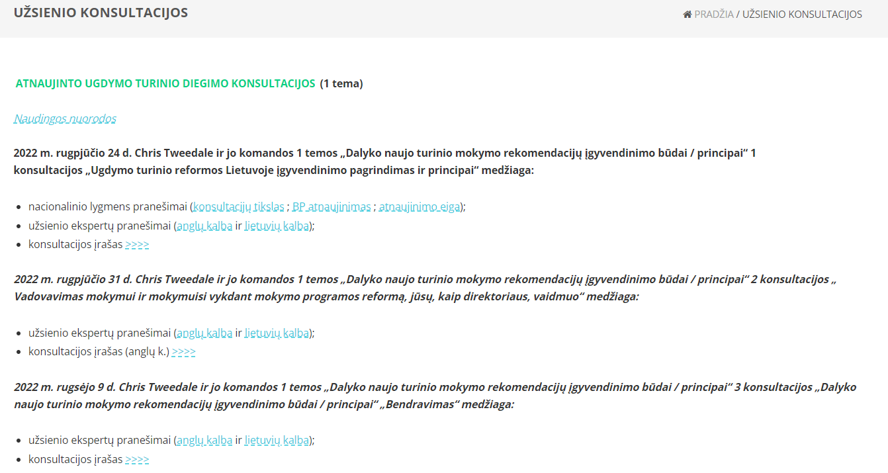
Renginių įrašai UTA tema
(vadovams, mokytojams, ekspertams, tėvams, socialiniams partneriams)
https://www.youtube.com/playlist?list=PLb3M6Z90Z4rRf8MMXfrKj_2hWlkqxN9N7
Užsienio konsultacijos
https://www.mokykla2030.lt/uzsienio-patirtis-2/

Slide 15
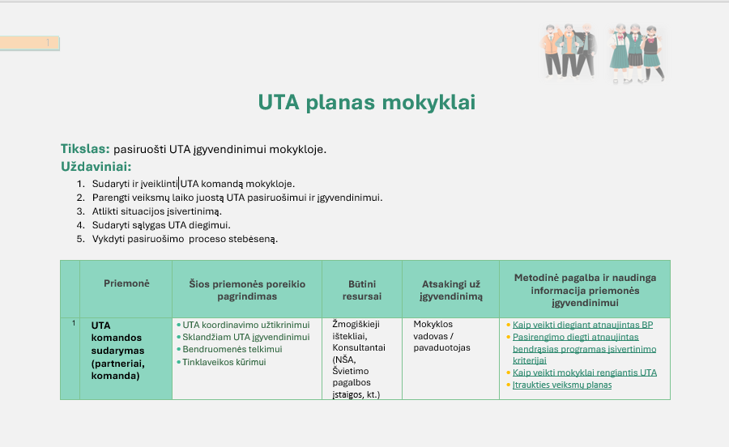
Nuo ko pradėti - strategija
Tikslas: pasiruošti UTA įgyvendinimui mokykloje.
Uždaviniai:
Sudaryti ir įveiklinti UTA komandą mokykloje.
Parengti veiksmų planą
Atlikti situacijos įsivertinimą.
Sudaryti sąlygas UTA diegimui.
Vykdyti pasiruošimo proceso stebėseną.
Veiksmų plano pavyzdys mokyklai: https://docs.google.com/document/d/12L3ER-oNtL-X4-ac8fui270zpCROP4Yg7fl24gqvG7A/edit?usp=sharing

Slide 16
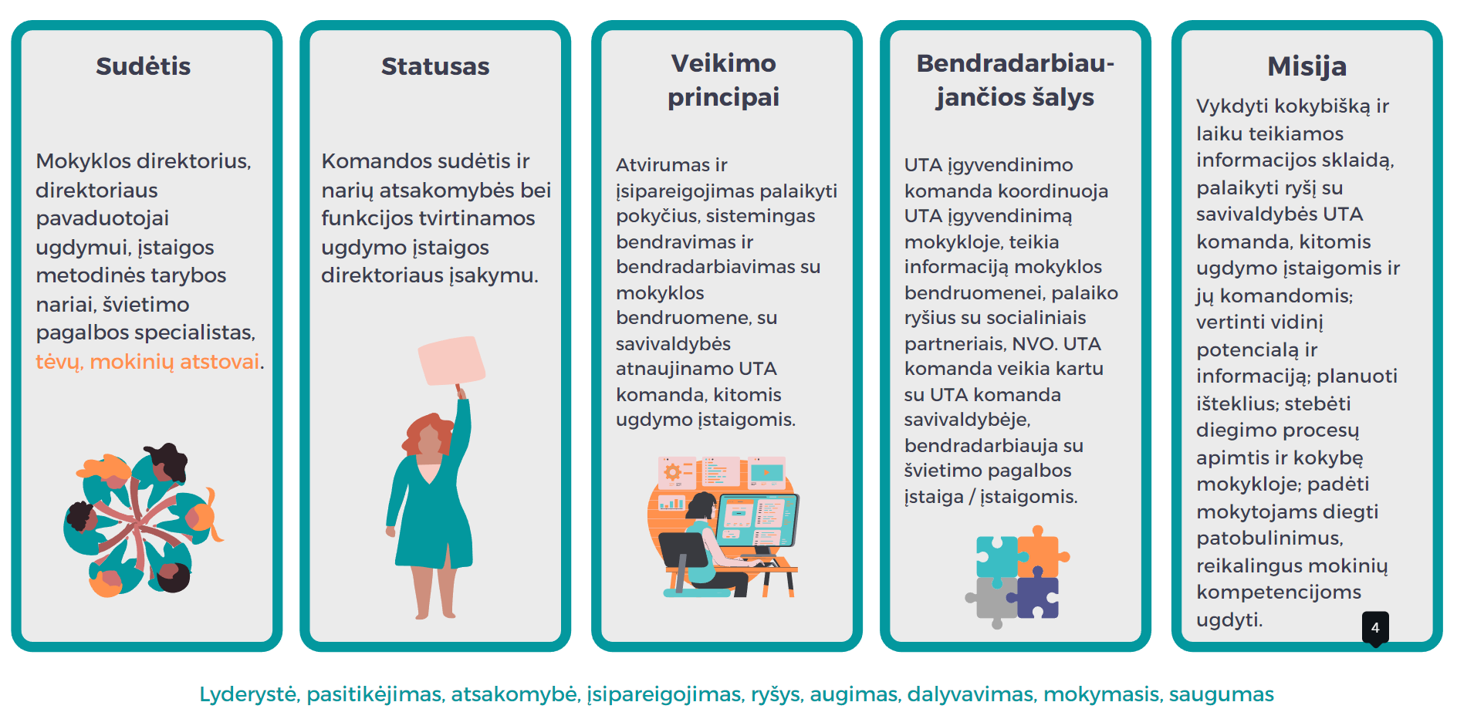
UTA komanda

Slide 17
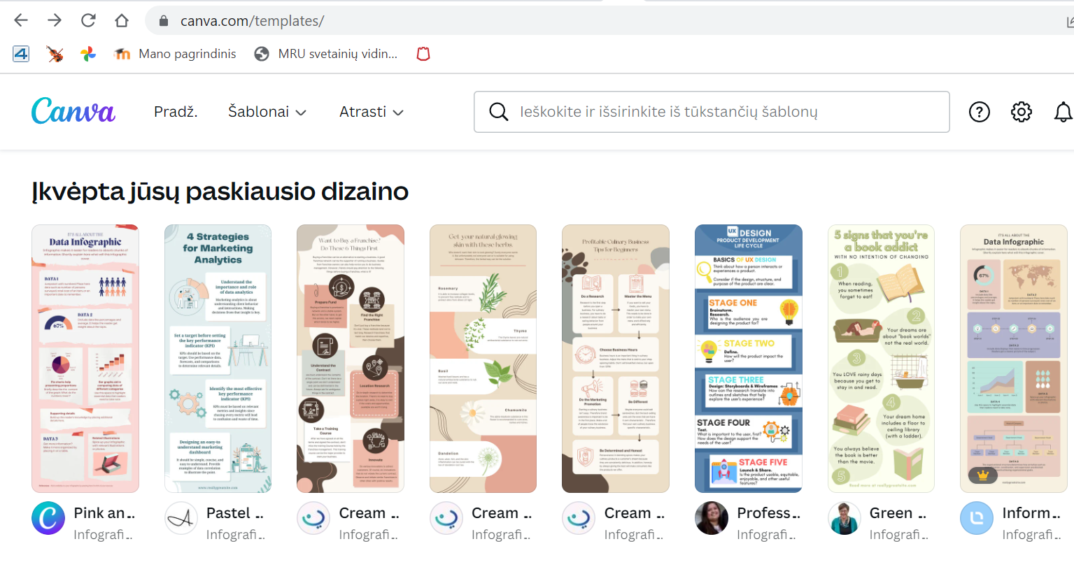
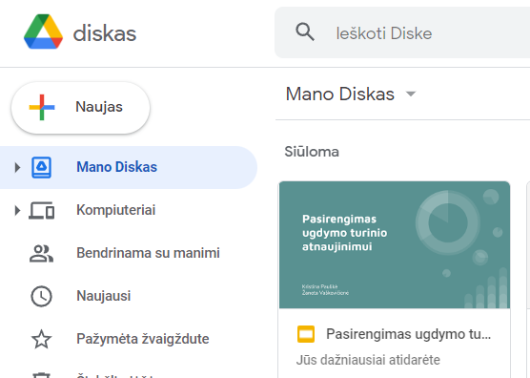
Vizualizacijos įrankiai bendram darbui, viešinimui, komunikacijai
Vizualizacijos ir bendro darbo įrankiai:
Canva
Google doc

Slide 18

Rekomendacijos aiškiai komunikacijai mokyklose
Sukurti mokyklos interneto svetainėje puslapį, skirtą UTA įgyvendinimui.
Turinys:
UTA komandos sudėtis, direktoriaus įsakymas.
UTA veiksmų planas, laiko juosta.
Paaiškinimai, kodėl būtina atnaujinti ugdymo turinį.
UTA reglamentuojantys dokumentai, kitos naudingos nuorodos.
Vykusių renginių (susitikimų) sklaida.

Slide 19

Situacijos įsivertinimas ir stebėsena
Švietimo padaliniui, švietimo pagalbos įstaigai, mokyklai
Savirefleksija mokyklai
www.mokykla2030.lt/wp-content/uploads/2021/10/PASIRENGIMO-DIEGTI-ATNAUJINTAS-BENDRASIAS-PROGRAMAS-ISIVERTINIMO-KRITERIJAI_v13-su-priedais.pdf

Slide 20
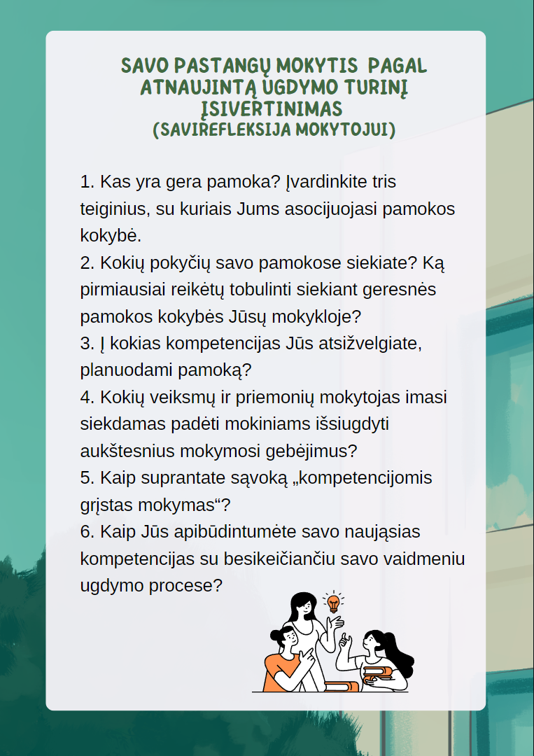

Savirefleksija mokytojui

Slide 21
Kaip sudaryti sąlygas UTA diegimui
Kvalifikacijos tobulinimas (švietimo pagalbos įstaigų misija, formos: seminarai, konferencijos, kūrybinės dirbtuvės, bendradarbiavimo tinklai ir kt.).
Ugdymo priemonių ir aplinkų atnaujinimas (savivaldybės, mokyklos vaidmuo).
Specialistų užtikrinimas, pritraukimas (savivaldybės, mokyklos specialistų pritraukimo strategija, priemonės).
Komunikacijos ir socialinės partnerystės planas.
Komunikacijo plano mokyklai pavyzdys: https://docs.google.com/spreadsheets/d/1R1aigMbrE3P_osbptt5DbGe3d7FLObLx/edit?usp=sharing&ouid=101040787861246623766&rtpof=true&sd=true

Slide 22
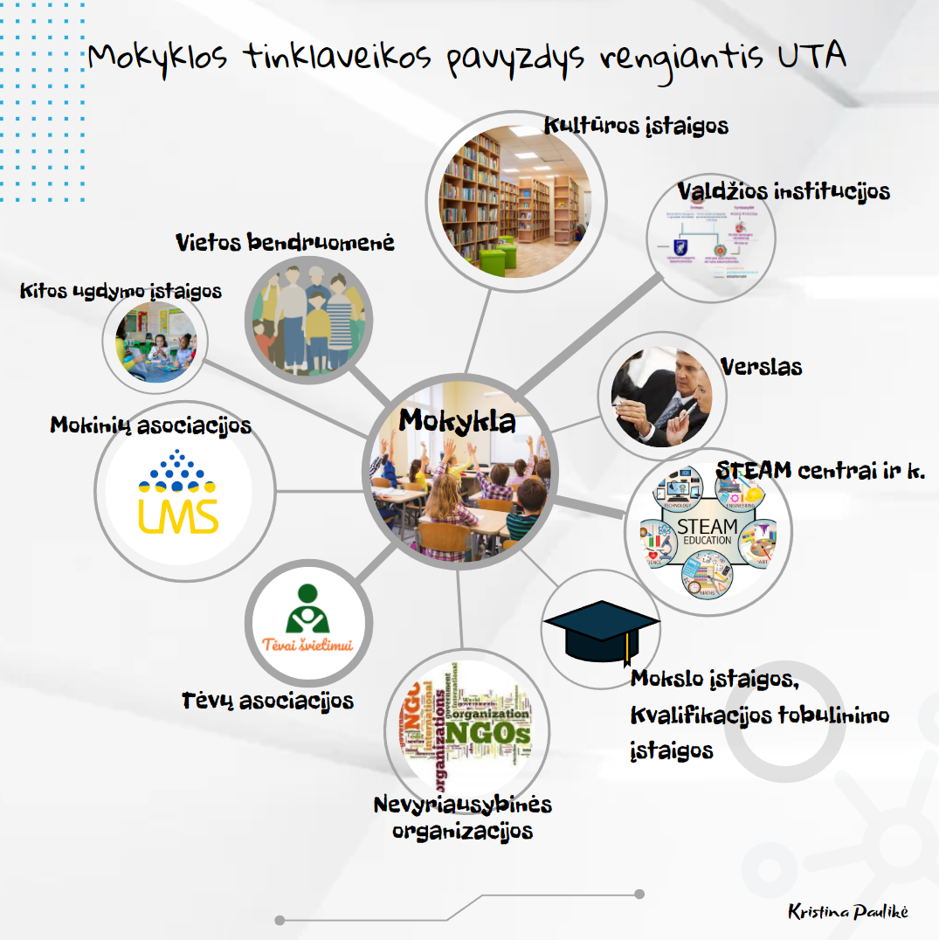
Socialinė partnerystė - tinklaveika

Slide 23
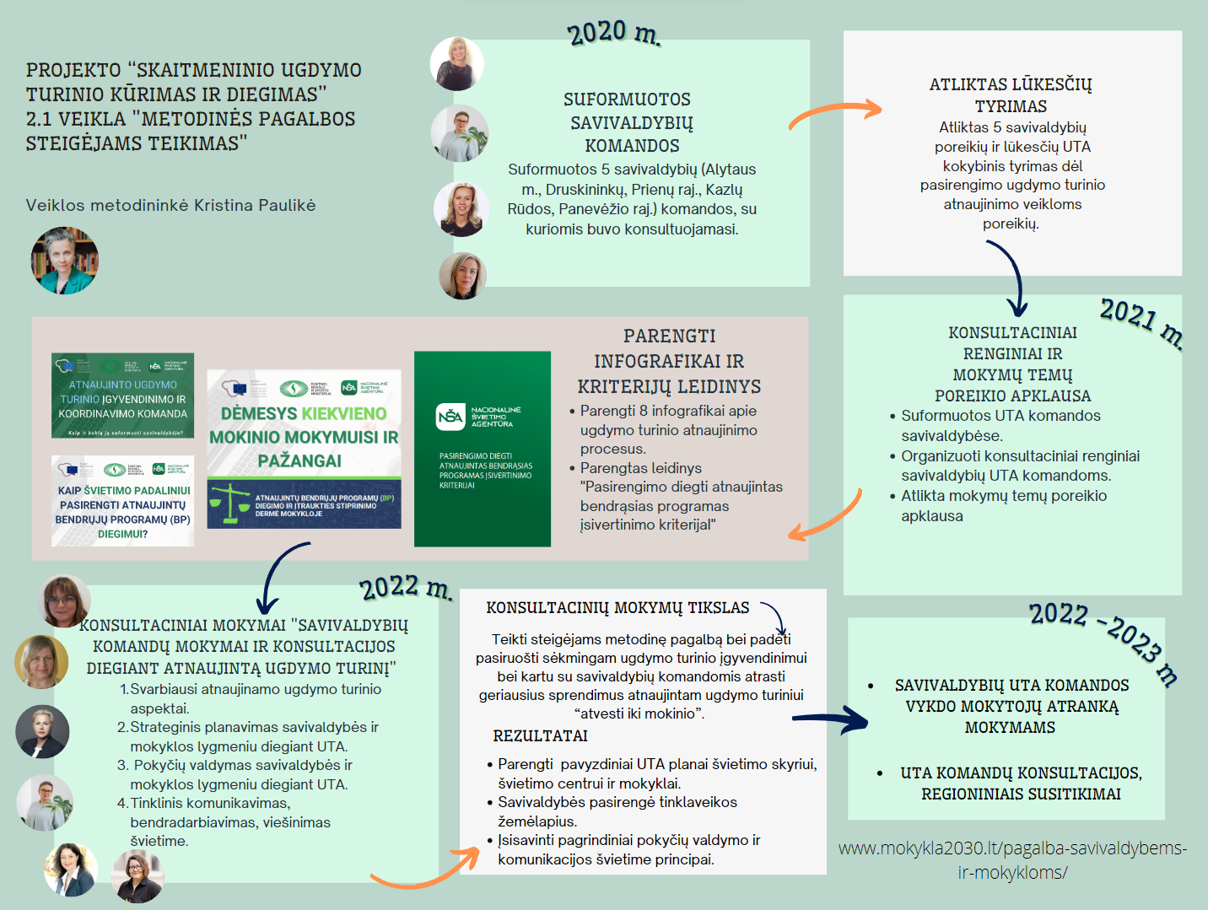
Projekto skaitmeninio ugdymo turinio kūrimas ir diegimas 2 uždavinio veiklos (1)

Slide 24
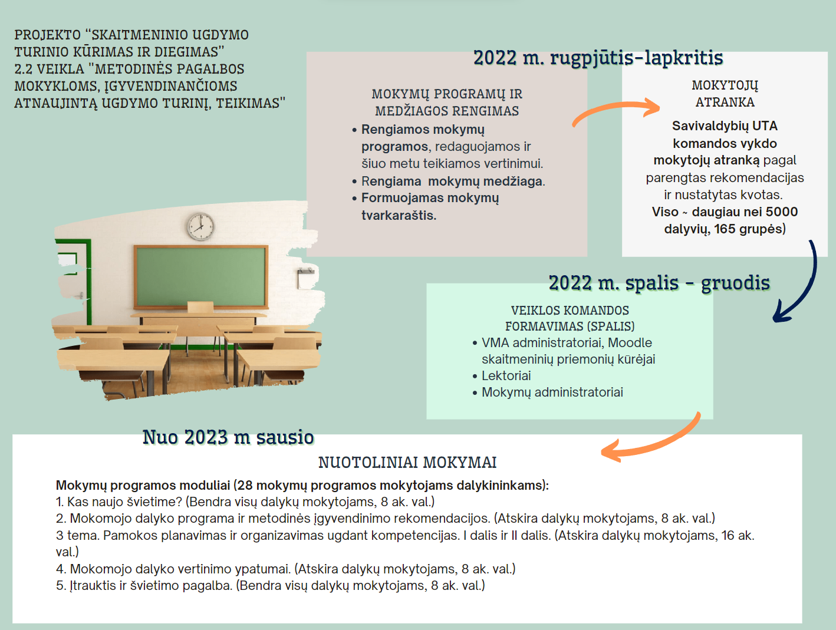
Projekto skaitmeninio ugdymo turinio kūrimas ir diegimas 2 uždavinio veiklos (2)

Slide 25

Tyrimo ataskaita: https://www.nsa.smm.lt/wp-content/uploads/2022/06/Tyrimo-ataskaita-2022-06-10.pdf
Pamokų planų pavyzdžiai: https://drive.google.com/drive/folders/1YEWdHfILCF5hF8BSp1n8XiCocWsYYSu9?usp=sharing
Pamokos stebėjimo protokolas: https://docs.google.com/document/d/1vNZ6-nszB2TiRb4JMQq5yfei1926RrP8/edit?usp=sharing&ouid=101040787861246623766&rtpof=true&sd=true
Kompetencijų žemėlapių pavyzdžiai: https://drive.google.com/file/d/1QlVk0wRe-zP56EmyZMscE6WUdb4lqd-e/view?usp=sharing

Slide 26
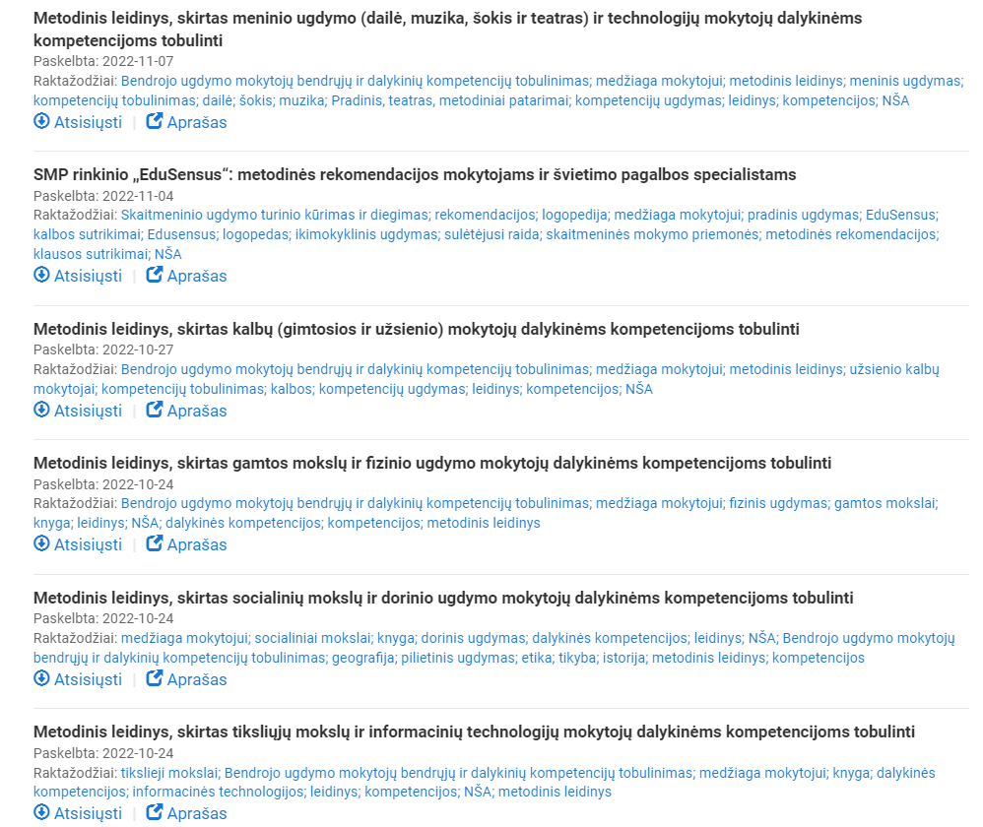
Metodiniai leidiniai mokytojams su pavyzdžiais
https://sodas.ugdome.lt/metodine-medziaga

Slide 27

Pamokos kokybės kriterijai. Naudinga medžiaga mokytojams
prof. dr. Daiva Jakavonytė-Staškuvienė
https://drive.google.com/file/d/1I5Bp00dGbOQCWSpAuF6X9vFYPDWPysJ4/view?usp=sharing

Slide 28
Naudinga informacija
Bendrosios programos (patvirtintos (2022-09-30): https://www.e-tar.lt/portal/lt/legalAct/06c1f24040b711edbc04912defe897d1
Bakonis, E. (2017). Ugdymo turinio kaita: kas lemia sėkmę? Švietimo problemos analizė,4(160). https://www.nsa.smm.lt/wp-content/uploads/2021/10/Ugdymo-turinio-kaita_spaudai.pdf
Bruzgelevičienė, R. (2020). Ugdymo turinio kūrimas mokyklos lygmeniu: galimybės ir iššūkiai. Vilnius: Nacionalinė švietimo agentūra. https://smsm.lrv.lt/uploads/smsm/documents/files/teisine_informacija/ugdymo-turinio-kurimas-mokykliniu-lygmeniu-ramute-bruzgeleviciene.pdf
Lambert, L. (2011). Lyderystės gebėjimai ir tvari mokyklų pažanga. Vilnius: Švietimo aprūpinimo centras.
Nacionalinė švietimo agentūra (2021). Teminiai infografikai. https://www.mokykla2030.lt/infografikai/
Nacionalinė švietimo agentūra (2021). Pasirengimo diegti atnaujintas bendrąsias programas įsivertinimo kriterijai. https://www.mokykla2030.lt/wp-content/uploads/2021/10/PASIRENGIMO-DIEGTI-ATNAUJINTAS-BENDRASIAS-PROGRAMAS-ISIVERTINIMO-KRITERIJAI_v13-su-priedais.pdf
Nacionalinė švietimo agentūra (2022). Rekomendacijos dėl atnaujintų bendrųjų programų pritaikymo specialiųjų ugdymosi poreikių turintiems mokiniams. https://www.emokykla.lt/bendrasis/bendrosios-programos/atnaujintos-bendrosios-programos
Nacionalinė švietimo agentūra (2022). Mokyklų pasirengimo diegti atnaujintas pradinio, pagrindinio ir vidurinio ugdymo bendrąsias programas veiklos tyrimo ataskaita. https://www.nsa.smm.lt/wp-content/uploads/2022/06/Tyrimo-ataskaita-2022-06-10.pdf
Paulikė, K. (2022). Kaip mokyklai sėkmingai pasiruošti ugdymo turinio atnaujinimui. www.svietimonaujienos.lt/kaip-mokyklai-sekmingai-pasiruosti-ugdymo-turinio-atnaujinimui/
Tėvams apie UTA. https://www.canva.com/design/DAFQlufq6UU/JcKZKZOpNzzZ3cU2G2AiMA/view?utm_content=DAFQlufq6UU&utm_campaign=designshare&utm_medium=link&utm_source=publishsharelink
www.mokykla2030.lt

Slide 29
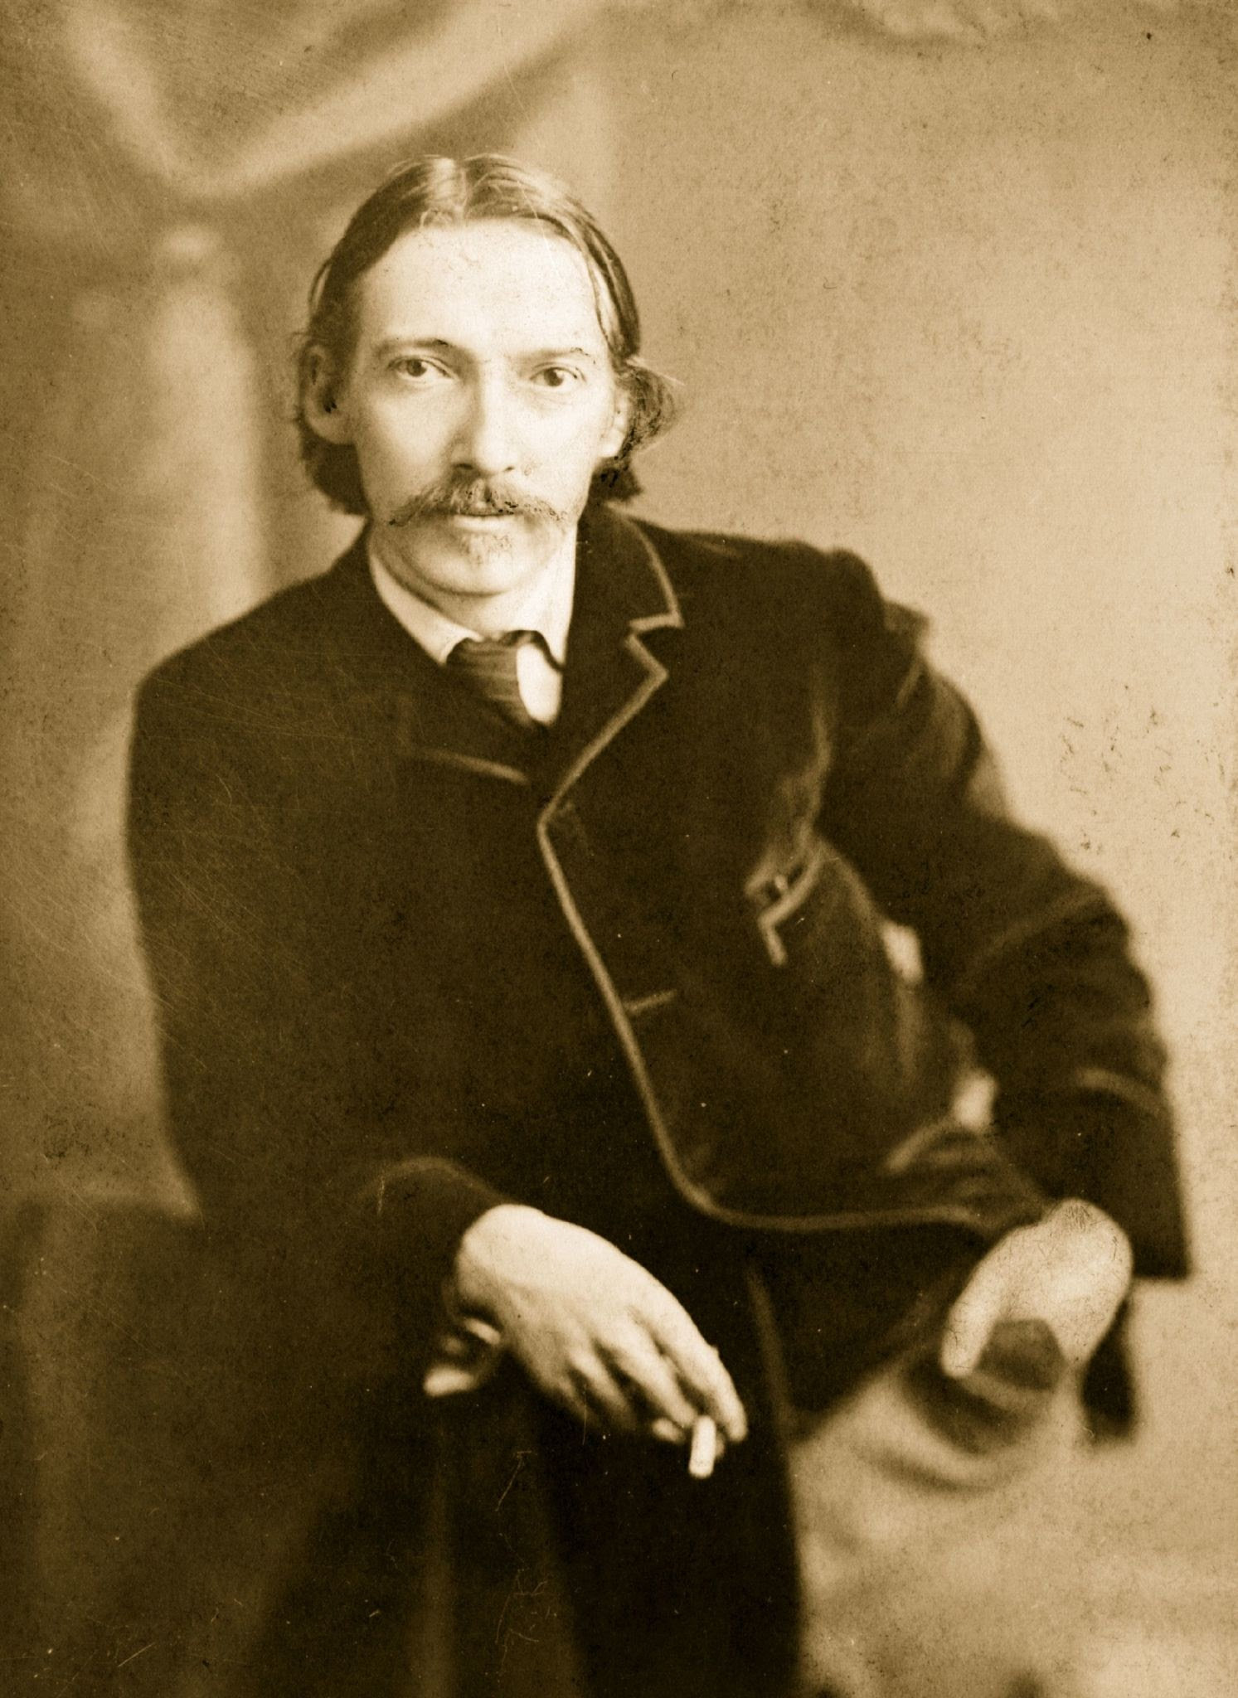
„Nevertinkite dienos pagal derlių, kurį pavyko nuimti, vertinkite ją pagal tai, ką pavyko pasodinti.“
Robertas Louisas Stevensonas (britų rašytojas, romano „Lobių sala“ autorius)

